Slide 1
НАЦИОНАЛЬНЫЕ БЛЮДА НА ПРАЗДНИКАХ
МИНИСТЕРСТВО ОБРАЗОВАНИЯ РЕСПУБЛИКИ БЕЛАРУСЬ
ГУМАНИТАРНЫЙ КОЛЛЕДЖ
Учреждение образования
«Гродненский государственный университет
имени Янки Купалы»
Подготовил: Баласубраманиам Саранган
студент 2 курса
специальности «Туризм и гостеприимство»

Slide 2

МИНИСТЕРСТВО ОБРАЗОВАНИЯ РЕСПУБЛИКИ БЕЛАРУСЬ
ГУМАНИТАРНЫЙ КОЛЛЕДЖ
Учреждение образования
«Гродненский государственный университет
имени Янки Купалы»

Slide 3
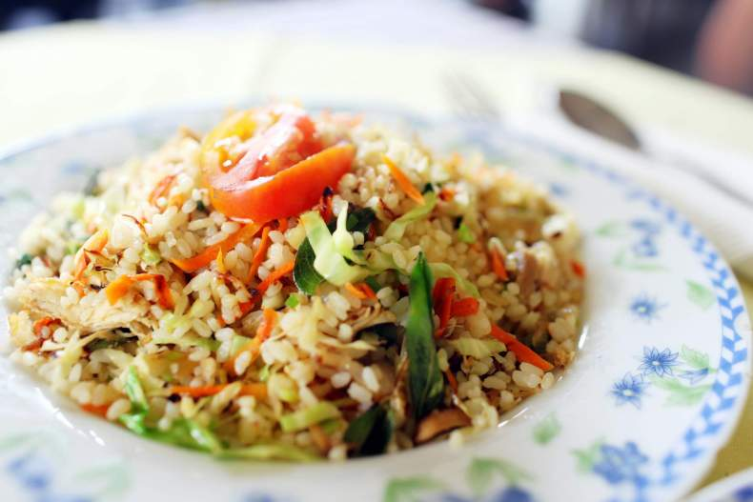
МИНИСТЕРСТВО ОБРАЗОВАНИЯ РЕСПУБЛИКИ БЕЛАРУСЬ
ГУМАНИТАРНЫЙ КОЛЛЕДЖ
Учреждение образования
«Гродненский государственный университет
имени Янки Купалы»
Рис (Rice)

Slide 4
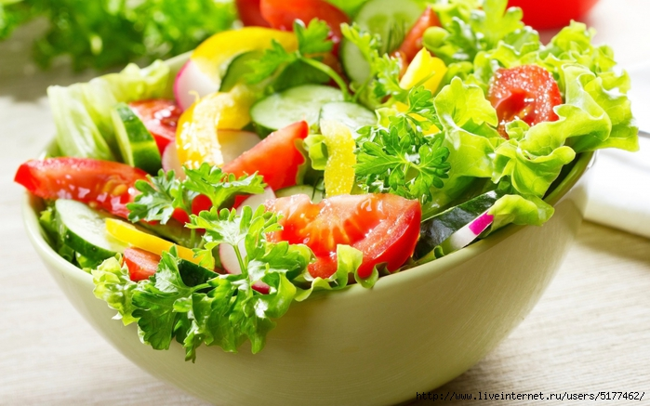
МИНИСТЕРСТВО ОБРАЗОВАНИЯ РЕСПУБЛИКИ БЕЛАРУСЬ
ГУМАНИТАРНЫЙ КОЛЛЕДЖ
Учреждение образования
«Гродненский государственный университет
имени Янки Купалы»
Салат (Salad)

Slide 5
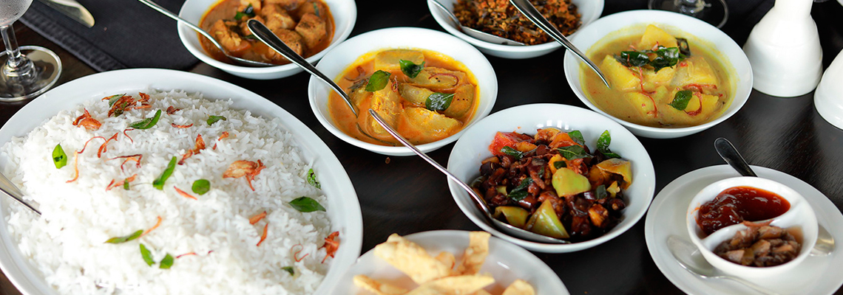
МИНИСТЕРСТВО ОБРАЗОВАНИЯ РЕСПУБЛИКИ БЕЛАРУСЬ
ГУМАНИТАРНЫЙ КОЛЛЕДЖ
Учреждение образования
«Гродненский государственный университет
имени Янки Купалы»
Рис и карри (Rice and Curry)

Slide 6
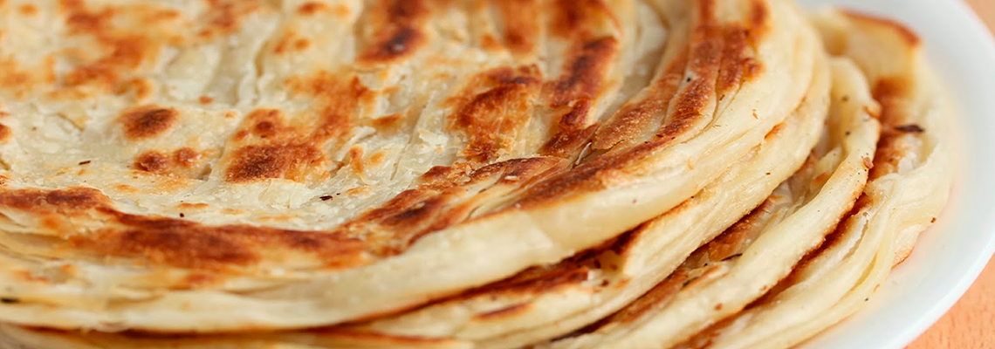
МИНИСТЕРСТВО ОБРАЗОВАНИЯ РЕСПУБЛИКИ БЕЛАРУСЬ
ГУМАНИТАРНЫЙ КОЛЛЕДЖ
Учреждение образования
«Гродненский государственный университет
имени Янки Купалы»
Парата Ротти (Parata Roti)

Slide 7
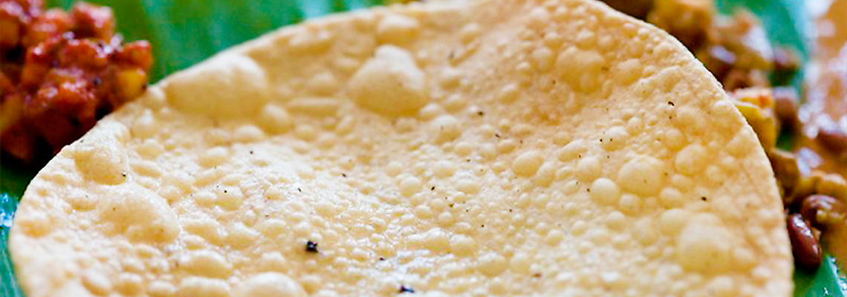
МИНИСТЕРСТВО ОБРАЗОВАНИЯ РЕСПУБЛИКИ БЕЛАРУСЬ
ГУМАНИТАРНЫЙ КОЛЛЕДЖ
Учреждение образования
«Гродненский государственный университет
имени Янки Купалы»
Пападам (Papadam)

Slide 8
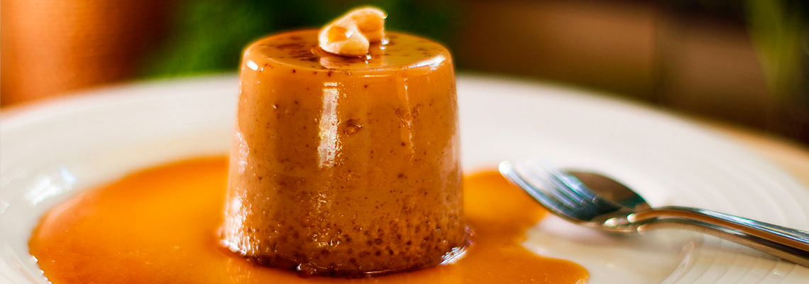
МИНИСТЕРСТВО ОБРАЗОВАНИЯ РЕСПУБЛИКИ БЕЛАРУСЬ
ГУМАНИТАРНЫЙ КОЛЛЕДЖ
Учреждение образования
«Гродненский государственный университет
имени Янки Купалы»
Десерты и сладости

Slide 9
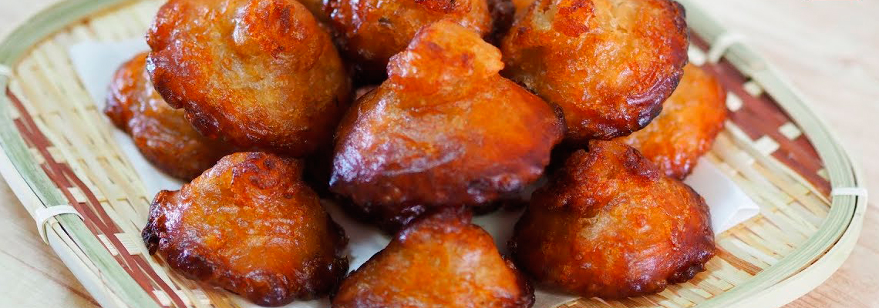
МИНИСТЕРСТВО ОБРАЗОВАНИЯ РЕСПУБЛИКИ БЕЛАРУСЬ
ГУМАНИТАРНЫЙ КОЛЛЕДЖ
Учреждение образования
«Гродненский государственный университет
имени Янки Купалы»
Кавум( Kavum)

Slide 10
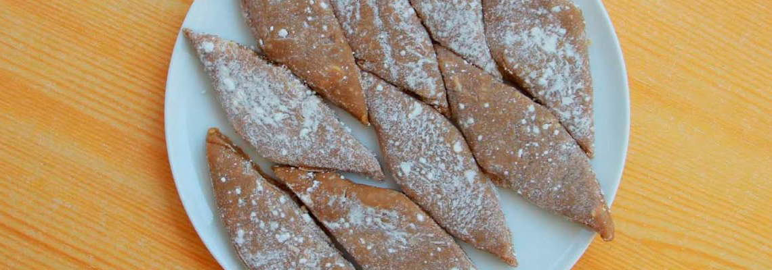
МИНИСТЕРСТВО ОБРАЗОВАНИЯ РЕСПУБЛИКИ БЕЛАРУСЬ
ГУМАНИТАРНЫЙ КОЛЛЕДЖ
Учреждение образования
«Гродненский государственный университет
имени Янки Купалы»
Алюва (Aluva)

Slide 11
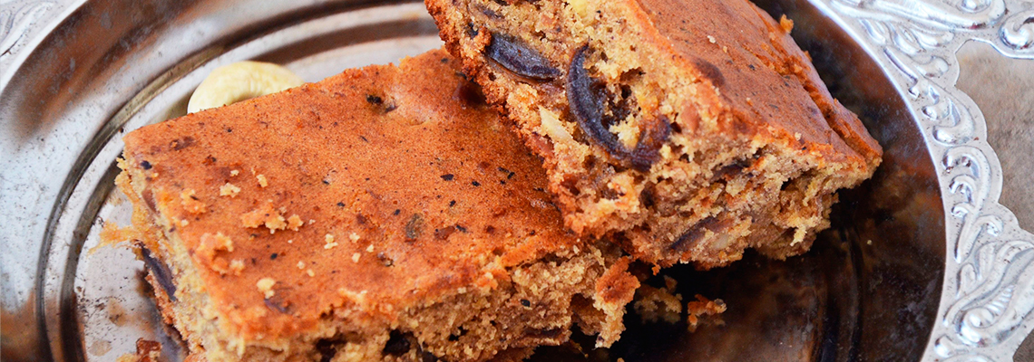
МИНИСТЕРСТВО ОБРАЗОВАНИЯ РЕСПУБЛИКИ БЕЛАРУСЬ
ГУМАНИТАРНЫЙ КОЛЛЕДЖ
Учреждение образования
«Гродненский государственный университет
имени Янки Купалы»
Дейт Кейк. (Date Cake)

Slide 12
МИНИСТЕРСТВО ОБРАЗОВАНИЯ РЕСПУБЛИКИ БЕЛАРУСЬ
ГУМАНИТАРНЫЙ КОЛЛЕДЖ
Учреждение образования
«Гродненский государственный университет
имени Янки Купалы»
?

Slide 13
НАЦИОНАЛЬНЫЕ БЛЮДА НА ПРАЗДНИКАХ
МИНИСТЕРСТВО ОБРАЗОВАНИЯ РЕСПУБЛИКИ БЕЛАРУСЬ
ГУМАНИТАРНЫЙ КОЛЛЕДЖ
Учреждение образования
«Гродненский государственный университет
имени Янки Купалы»
Подготовил: Баласубраманиам Саранган
студент 2 курса
специальности «Туризм и гостеприимство»

